Slide 1



Train the Trainer:
Lehrplan für nachhaltige Beschaffung
Monitoring & Evaluation
Datum
Von der Europäischen Union finanziert. Die geäußerten Ansichten und Meinungen entsprechen jedoch ausschließlich denen des Autors bzw. der Autoren und spiegeln nicht zwingend die der Europäischen Union oder der Europäischen Exekutivagentur für Bildung und Kultur (EACEA) wider. Weder die Europäische Union noch die EACEA können dafür verantwortlich gemacht werden.

Slide 2
Agenda
Einführung in Monitoring und Evaluation
Verfolgung der Umsetzung vor Ort
KPIs und Berichterstattung
Feedback-Mechanismen

Slide 3
1. Einführung in Monitoring & Evaluation

Slide 4

Monitoring & Evaluation
Das Monitoring umfasst die Verfolgung des Fortschritts durch regelmäßige Datenerfassung und deren Analyse anhand von Schlüsselindikatoren.

Slide 5
Monitoring des Fortschritts
Schritt 1: Überprüfung der von der Gemeinde erhobenen Datentypen
Schritt 2: Entwicklung von Schlüsselindikatoren auf der Grundlage vorhandener Daten
Schritt 3: Entwicklung zusätzlicher Schlüsselindikatoren
Schritt 4: Entwicklung eines Systems zur Sicherstellung einer regelmäßigen Datenlieferung
Schritt 5: Regelmäßige Analyse der Daten
Schritt 6: Erörterung und Berichterstattung der Ergebnisse

Slide 6
2. Lokale Umsetzung verfolgen

Slide 7
Schritt 1: Überprüfung der von der Gemeinde erhobenen Datentypen
Überblick über die Daten, die derzeit innerhalb der Gemeinde und ihrer Abteilungen erfasst werden
Wie werden sie gespeichert oder verarbeitet (z. B. in einer Enterprise-Resource-Planning-Software)?
Sind zusätzliche Daten erforderlich?

Slide 8
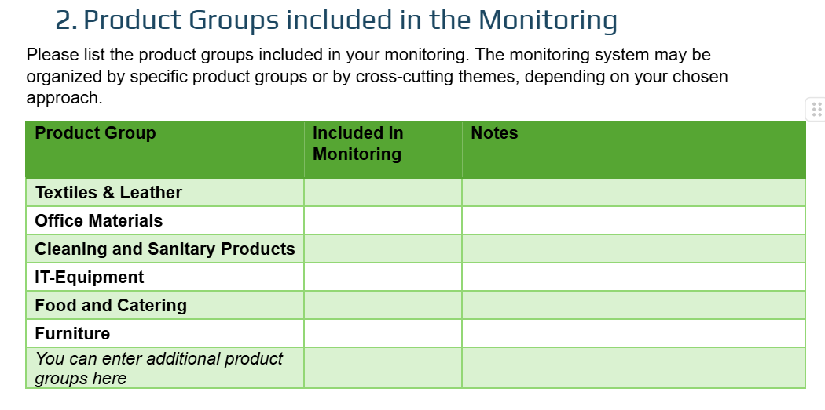
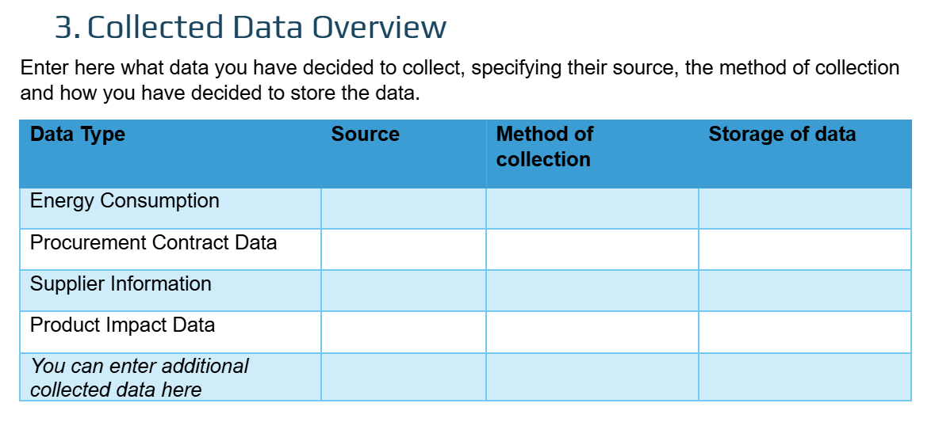
Lokale Umsetzung verfolgen
Aus dem Tool „Überwachungsergebnisse – Berichtsvorlage“:

Slide 9
3. KPIs & Reporting

Slide 10
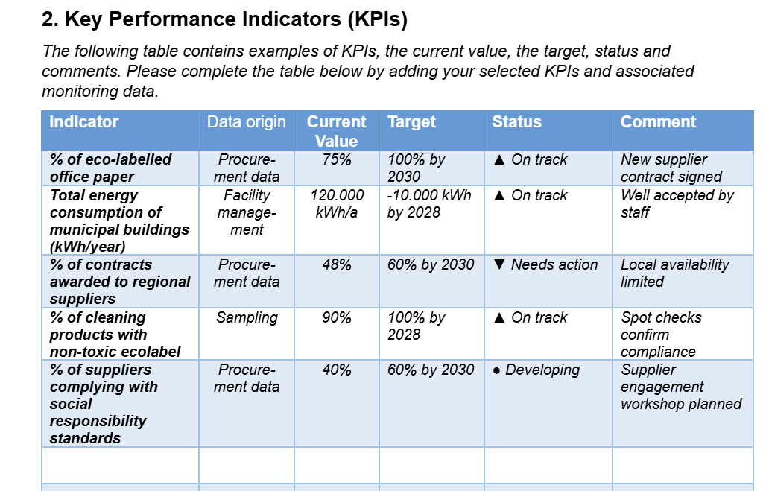
Was sind KPIs?
Aus dem Tool „Vorlage für einen Monitoring-Bericht zur nachhaltigen Beschaffung“:

Slide 11
Monitoring des Fortschritts
Schritt 1: Überprüfung der von der Gemeinde erhobenen Datentypen
Schritt 2: Entwicklung von Schlüsselindikatoren auf der Grundlage vorhandener Daten
Schritt 3: Entwicklung zusätzlicher Schlüsselindikatoren
Schritt 4: Entwicklung eines Systems zur Sicherstellung einer regelmäßigen Datenlieferung
Schritt 5: Regelmäßige Analyse der Daten
Schritt 6: Erörterung und Berichterstattung der Ergebnisse

Slide 12
Schritt 2: Entwicklung von Schlüsselindikatoren auf der Grundlage vorhandener Daten
Es ist unerlässlich zu prüfen, welche der bereits von der Gemeinde erhobenen Daten dazu beitragen können um festzustellen, ob die Beschaffung in die richtige Richtung geht.
Es gibt mindestens drei Arten von Daten, die zur Entwicklung von Schlüsselindikatoren verwendet werden können:
1. Beschaffungs- und Vertragsdaten, z. B. verfügt das beschaffte Produkt über ein Umweltzeichen?
2. Lieferantendaten, z. B. Standort des Lieferanten – handelt es sich um einen regionalen Lieferanten?
3. Auswirkungsdaten, z. B. der Stromverbrauch der Gemeinde

Slide 13
Schritt 3: Entwicklung zusätzlicher Schlüsselindikatoren
Ein wichtiger Grundsatz ist, das Monitoring
so einfach wie möglich zu halten: so wenige Schlüsselindikatoren wie nötig, aber genug, um effektiv zu sein.
Wenn weitere Schlüsselindikatoren benötigt werden, gibt es eine Vielzahl von Möglichkeiten, diese zu entwickeln, und sie können mit folgenden Faktoren verknüpft werden:
Daten, die während des Beschaffungsprozesses und des Vertrags gesammelt wurden, z. B. Informationen darüber, ob das Produkt ein bestimmtes Label trägt oder ob der Lieferant über ein bestimmtes Sozialmanagementsystem verfügt;
Daten von Lieferanten/Dienstleistern, z. B. Informationen darüber, ob die von ihnen an die Gemeinde gelieferten Produkte die festgelegten Kriterien erfüllen; und
Kontrolldaten, wie z. B. Überprüfungen der verwendeten Reinigungsprodukte – handelt es sich tatsächlich um ein Reinigungsprodukt mit einem Umweltzeichen?

Slide 14
Schritt 4: Entwicklung eines Systems zur Sicherstellung einer regelmäßigen Datenlieferung
Für alle Daten, die separat erfasst werden müssen, wie beispielsweise Lieferanten- oder Kontrolldaten, muss ein System eingerichtet werden, das eine regelmäßige und konsistente Datenerfassung gewährleistet.
Daten
Verantwortliche Person für die Überwachung

Slide 15
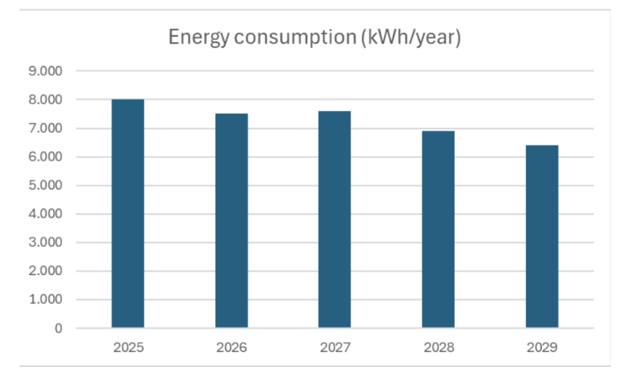
Schritt 5: Regelmäßige Analyse der Daten
Die Daten für jeden Schlüsselindikator sollten auf einer Zeitskala dargestellt werden. Dieses Beispieldiagramm zeigt Daten über einen bestimmten Zeitraum, wobei die Zeit (z. B. Jahre) auf der x-Achse und das Ereignis oder die Messung (z. B. jährlicher Energieverbrauch) auf der y-Achse dargestellt sind.

Slide 16
4. Feedback- Mechanismen

Slide 17
Monitoring des Fortschritts
Schritt 1: Überprüfung der von der Gemeinde erhobenen Datentypen
Schritt 2: Entwicklung von Schlüsselindikatoren auf der Grundlage vorhandener Daten
Schritt 3: Entwicklung zusätzlicher Schlüsselindikatoren
Schritt 4: Entwicklung eines Systems zur Sicherstellung einer regelmäßigen Datenlieferung
Schritt 5: Regelmäßige Analyse der Daten
Schritt 6: Erörterung und Berichterstattung der Ergebnisse

Slide 18


Schritt 6: Diskussion und Berichterstattung der Ergebnisse
Überprüfen Sie die Überwachungsergebnisse innerhalb der Arbeitsgruppe für nachhaltige Beschaffung.
Es kann logische Erklärungen für steigende KPIs geben, z. B. den Kauf von Elektrofahrzeugen, wenn der Energieverbrauch steigt.
Die Ergebnisse sollten dann den Entscheidungsträgern, wie dem Bürgermeister oder dem Gemeinderat, vorgelegt werden, die befugt sind, die nachhaltige Beschaffungsstrategie der Gemeinde anzupassen.

Slide 19
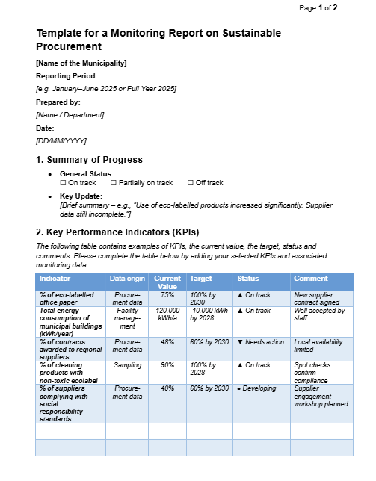
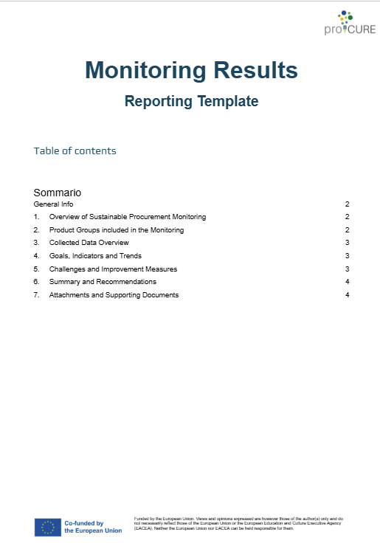
Tools: Vorlagen für das Reporting

Slide 20
Feedback-Mechanismen
Datenerhebung
Anpassung der Strategie für nachhaltige Beschaffung
Datenanalyse
Daten-Reporting
Daten diskutieren

Slide 21
Vielen Dank für Ihre Aufmerksamkeit!
Von der Europäischen Union finanziert. Die geäußerten Ansichten und Meinungen entsprechen jedoch ausschließlich denen des Autors bzw. der Autoren und spiegeln nicht zwingend die der Europäischen Union oder der Europäischen Exekutivagentur für Bildung und Kultur (EACEA) wider. Weder die Europäische Union noch die EACEA können dafür verantwortlich gemacht werden.

Slide 22
Textquellen:
Handbook „Small Steps, Big Impact: Sustainable Procurement in Municipalities “ from the project proCURE, published by the Alliance in the Alps municipal network as coordinator of the proCURE project. Available online: https://alpenallianz.org/media/2054/download/Handbook.pdf?v=1&inline=1
„Kompass Nachhaltigkeit, Film „Einblicke in die Beschaffungspraxis“. Available online: https://www.kompass-nachhaltigkeit.de/grundlagenwissen/einblick-in-die-beschaffungspraxis

Slide 23
Bildquellen:
Polizeibericht.net „Polizeibericht 2021 – Fahrzeuge“. Available online: https://polizeibericht.info/ausruestung/fuhrpark/

